Slide 1
Ακίνητη Προσθετική ΙI
Ανοικτά Ακαδημαϊκά Μαθήματα στο ΤΕΙ Αθήνας
Ενότητα 3: Σχεδίαση γεφυρωμάτων
Αριστείδης Γαλιατσάτος
DDs, Dr Dent. Επίκουρος Καθηγητής ΤΕΙ Αθήνας
Τμήμα Οδοντικής Τεχνολογίας
Το περιεχόμενο του μαθήματος διατίθεται με άδεια Creative Commons εκτός και αν αναφέρεται διαφορετικά | Το έργο υλοποιείται στο πλαίσιο του Επιχειρησιακού Προγράμματος «Εκπαίδευση και Δια Βίου Μάθηση» και συγχρηματοδοτείται από την Ευρωπαϊκή Ένωση (Ευρωπαϊκό Κοινωνικό Ταμείο) και από εθνικούς πόρους.

Slide 2
Σχεδίαση γεφυρωμάτων (1 από 5)
© Τσούτσος Α, Ανδριτσάκης Δ. Ακίνητη κλινική Προσθετική – Έγχρωμος Άτλαντας. 1η έκδοση, εκδόσεις Datamedica, Αθήνα 1987

Slide 3
Σχεδίαση γεφυρωμάτων (2 από 5)
Ο βασικός στόχος της σωστής σχεδίασης του γεφυρώματος είναι η αποτροπή της κάμψης που μπορεί να υποστεί κατά τη λειτουργία του στο στόμα.

Slide 4
Σχεδίαση γεφυρωμάτων (3 από 5)
© Αριστείδης Γαλιατσάτος

Slide 5
Σχεδίαση γεφυρωμάτων (4 από 5)
Η κάμψη του γεφυρώματος είναι συνάρτηση της δύναμης που ασκείται καθώς και των υλικών που επιλέγονται για την κατασκευή του. Επίσης επηρεάζεται από το μήκος του και το πάχος του.

Slide 6
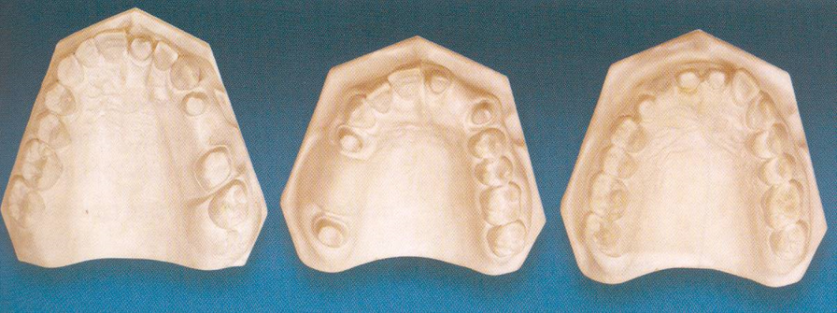
Σχεδίαση γεφυρωμάτων (5 από 5)
Η έκταση της νωδής περιοχής καθορίζει το μήκος του γεφυρώματος και επομένως την κάμψη του.
© Δημητροπούλου Ε. Η εργαστηριακή διαδικασία στην Ακίνητη Προσθετική. Αυτοέκδοση. Αθήνα 2004

Slide 7
Νόμοι των δοκών (1 από 4)
© Λομβαρδάς Ι. Προσθετική. Εκδόσεις Μέλισσα, Αθήνα, 1987

Slide 8
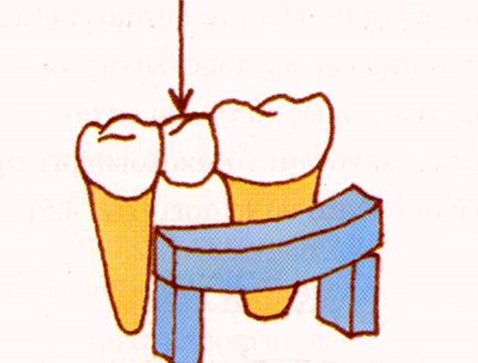
Νόμοι των δοκών (2 από 4)
Ελαστική παραμόρφωση Α
© Αριστείδης Γαλιατσάτος

Slide 9
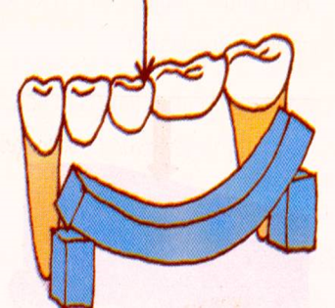
Νόμοι των δοκών (3 από 4)
Όσο το μήκος της γέφυρας αυξάνεται…
2Α
3Α
..τόσο αυξάνεται και η ελαστική της παραμόρφωση

Slide 10
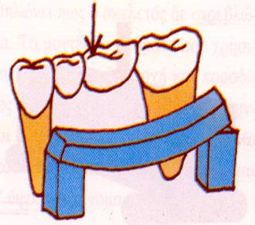
Νόμοι των δοκών (4 από 4)
Α
Όσο το μήκος της γέφυρας μειώνεται…
2Α
..τόσο αυξάνεται και η ελαστική της παραμόρφωση

Slide 11
Συμπεράσματα (1 από 2)
Μείωση της διατομής του γεφυρώματος πρέπει να γίνεται κατά την παρειογλωσσική του διάσταση, από τη γλωσσική πλευρά.
Στα εκτεταμένα γεφυρώματα πρέπει να δίνεται μεγάλη διατομή.

Slide 12
Συμπεράσματα (2 από 2)
1/3 της διάστασης του φυσικού δοντιού

Slide 13
Τύποι γεφυρωμάτων
Γεφυρώματα σχήματος εφιππίου (saddle pontic),
Γεφυρώματα τροποποιημένου εφιππίου (ridge lap pontic),
Υγιεινό γεφύρωμα (hygienic pontic),
Κωνικό ή σφαιροειδές ή σχήματος σφαίρας πυροβόλου όπλου (conical or bullet or spheroid).

Slide 14
Γεφύρωμα σχήματος εφιππίου (1 από 3)
© Αριστείδης Γαλιατσάτος

Slide 15
Γεφύρωμα σχήματος εφιππίου (2 από 3)
© Αδάμ Α., Δρούκας Β. Στοιχεία ακινήτου οδοντικής προσθετικής. Εκδόσεις Παρισιάνος, Αθήνα 1981

Slide 16
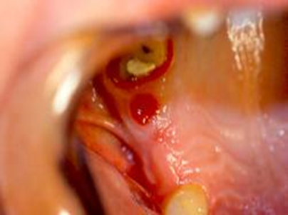
Γεφύρωμα σχήματος εφιππίου (3 από 3)
© Αριστείδης Γαλιατσάτος
© Αριστείδης Γαλιατσάτος

Slide 17
Γεφύρωμα τροποποιημένο εφίππιο (1 από 5)
© Αριστείδης Γαλιατσάτος

Slide 18
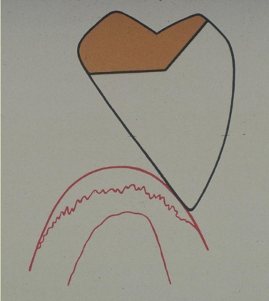
Γεφύρωμα τροποποιημένο εφίππιο (2 από 5)
© Αριστείδης Γαλιατσάτος
© Αριστείδης Γαλιατσάτος

Slide 19
Γεφύρωμα τροποποιημένο εφίππιο (3 από 5)
© Δημητροπούλου Ε. Η εργαστηριακή διαδικασία στην Ακίνητη Προσθετική. Αυτοέκδοση. Αθήνα 2004

Slide 20
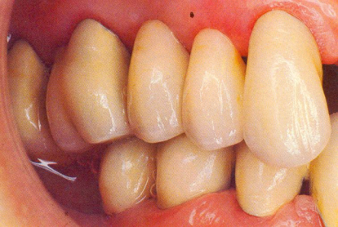
Γεφύρωμα τροποποιημένο εφίππιο (4 από 5)
© Τσούτσος Α, Ανδριτσάκης Δ. Ακίνητη κλινική Προσθετική – Έγχρωμος Άτλαντας. 1η έκδοση, εκδόσεις Datamedica, Αθήνα 1987

Slide 21
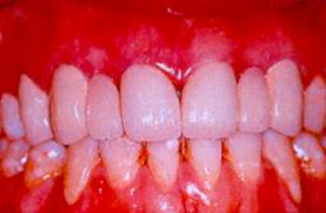
Γεφύρωμα τροποποιημένο εφίππιο (5 από 5)
© Τσούτσος Α, Ανδριτσάκης Δ. Ακίνητη κλινική Προσθετική – Έγχρωμος Άτλαντας. 1η έκδοση, εκδόσεις Datamedica, Αθήνα 1987

Slide 22
Υγιεινό γεφύρωμα (1 από 7)
© Αριστείδης Γαλιατσάτος

Slide 23
Υγιεινό γεφύρωμα (2 από 7)
© Δημητροπούλου Ε. Η εργαστηριακή διαδικασία στην Ακίνητη Προσθετική. Αυτοέκδοση. Αθήνα 2004

Slide 24
Υγιεινό γεφύρωμα (3 από 7)
© Δημητροπούλου Ε. Η εργαστηριακή διαδικασία στην Ακίνητη Προσθετική. Αυτοέκδοση. Αθήνα 2004

Slide 25
Υγιεινό γεφύρωμα (4 από 7)
© Δημητροπούλου Ε. Η εργαστηριακή διαδικασία στην Ακίνητη Προσθετική. Αυτοέκδοση. Αθήνα 2004

Slide 26
Υγιεινό γεφύρωμα (5 από 7)
> 3χιλ.
0.5-3 χιλ.
© Αριστείδης Γαλιατσάτος

Slide 27
Υγιεινό γεφύρωμα (6 από 7)
© Αριστείδης Γαλιατσάτος

Slide 28
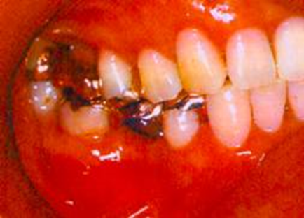
Υγιεινό γεφύρωμα (7 από 7)
© Τσούτσος Α, Ανδριτσάκης Δ. Ακίνητη κλινική Προσθετική – Έγχρωμος Άτλαντας. 1η έκδοση, εκδόσεις Datamedica, Αθήνα 1987
© Αριστείδης Γαλιατσάτος

Slide 29
Γεφύρωμα κωνικό ή σφαιροειδές (1 από 4)
© Αριστείδης Γαλιατσάτος

Slide 30
Γεφύρωμα κωνικό ή σφαιροειδές (2 από 4)
© Δημητροπούλου Ε. Η εργαστηριακή διαδικασία στην Ακίνητη Προσθετική. Αυτοέκδοση. Αθήνα 2004

Slide 31
Γεφύρωμα κωνικό ή σφαιροειδές (3 από 4)
© Δημητροπούλου Ε. Η εργαστηριακή διαδικασία στην Ακίνητη Προσθετική. Αυτοέκδοση. Αθήνα 2004

Slide 32
Γεφύρωμα κωνικό ή σφαιροειδές (4 από 4)
© Λομβαρδάς Ι. Προσθετική. Εκδόσεις Μέλισσα, Αθήνα, 1987

Slide 33
Σχέδια γεφυρωμάτων
ΕΦΙΠΠΙΟ: Δεν χρησιμοποιείται πλέον.
ΤΡΟΠΟΠΟΙΗΜΕΝΟ ΕΦΙΠΠΙΟ: α)Σε πρόσθιες γέφυρες ή σε γέφυρες που βρίσκονται σε ορατά σημεία του φραγμού. β)Σε μεταλλοκεραμικές προσθέσεις.
ΥΓΙΕΙΝΟ: σε οπίσθιες γέφυρες, κυρίως σε ασθενείς με περιοδοντίτιδα .
ΚΩΝΙΚΟ Ή ΣΦΑΙΡΟΕΙΔΕΣ: Δεν έχει σαφείς ενδείξεις.

Slide 34
Τρίγωνα αυτοκαθαρισμού
© Αριστείδης Γαλιατσάτος

Slide 35
Ύπαρξη απαραίτητου χώρου
© Αδάμ Α., Δρούκας Β. Στοιχεία ακινήτου οδοντικής προσθετικής. Εκδόσεις Παρισιάνος, Αθήνα 1981

Slide 36
Τέλος Ενότητας

Slide 37
Σημειώματα

Slide 38
Σημείωμα Αναφοράς
Copyright Τεχνολογικό Εκπαιδευτικό Ίδρυμα Αθήνας, Αριστείδης Γαλιατσάτος 2014. Αριστείδης Γαλιατσάτος. «Ακίνητη Προσθετική ΙI. Ενότητα 3: Σχεδίαση γεφυρωμάτων». Έκδοση: 1.0. Αθήνα 2014. Διαθέσιμο από τη δικτυακή διεύθυνση: ocp.teiath.gr.

Slide 39
Σημείωμα Αδειοδότησης
Το παρόν υλικό διατίθεται με τους όρους της άδειας χρήσης Creative Commons Αναφορά, Μη Εμπορική Χρήση Παρόμοια Διανομή 4.0 [1] ή μεταγενέστερη, Διεθνής Έκδοση. Εξαιρούνται τα αυτοτελή έργα τρίτων π.χ. φωτογραφίες, διαγράμματα κ.λ.π., τα οποία εμπεριέχονται σε αυτό. Οι όροι χρήσης των έργων τρίτων επεξηγούνται στη διαφάνεια «Επεξήγηση όρων χρήσης έργων τρίτων».
Τα έργα για τα οποία έχει ζητηθεί άδεια αναφέρονται στο «Σημείωμα Χρήσης Έργων Τρίτων».
[1] http://creativecommons.org/licenses/by-nc-sa/4.0/
Ως Μη Εμπορική ορίζεται η χρήση:
που δεν περιλαμβάνει άμεσο ή έμμεσο οικονομικό όφελος από την χρήση του έργου, για το διανομέα του έργου και αδειοδόχο
που δεν περιλαμβάνει οικονομική συναλλαγή ως προϋπόθεση για τη χρήση ή πρόσβαση στο έργο
που δεν προσπορίζει στο διανομέα του έργου και αδειοδόχο έμμεσο οικονομικό όφελος (π.χ. διαφημίσεις) από την προβολή του έργου σε διαδικτυακό τόπο
Ο δικαιούχος μπορεί να παρέχει στον αδειοδόχο ξεχωριστή άδεια να χρησιμοποιεί το έργο για εμπορική χρήση, εφόσον αυτό του ζητηθεί.

Slide 40
Επεξήγηση όρων χρήσης έργων τρίτων
©
Δεν επιτρέπεται η επαναχρησιμοποίηση του έργου, παρά μόνο εάν ζητηθεί εκ νέου άδεια από το δημιουργό.
διαθέσιμο με άδεια CC-BY
Επιτρέπεται η επαναχρησιμοποίηση του έργου και η δημιουργία παραγώγων αυτού με απλή αναφορά του δημιουργού.
διαθέσιμο με άδεια CC-BY-SA
Επιτρέπεται η επαναχρησιμοποίηση του έργου με αναφορά του δημιουργού, και διάθεση του έργου ή του παράγωγου αυτού με την ίδια άδεια.
διαθέσιμο με άδεια CC-BY-ND
Επιτρέπεται η επαναχρησιμοποίηση του έργου με αναφορά του δημιουργού.
Δεν επιτρέπεται η δημιουργία παραγώγων του έργου.
διαθέσιμο με άδεια CC-BY-NC
Επιτρέπεται η επαναχρησιμοποίηση του έργου με αναφορά του δημιουργού.
Δεν επιτρέπεται η εμπορική χρήση του έργου.
διαθέσιμο με άδεια CC-BY-NC-SA
Επιτρέπεται η επαναχρησιμοποίηση του έργου με αναφορά του δημιουργού
και διάθεση του έργου ή του παράγωγου αυτού με την ίδια άδεια.
Δεν επιτρέπεται η εμπορική χρήση του έργου.
διαθέσιμο με άδεια CC-BY-NC-ND
Επιτρέπεται η επαναχρησιμοποίηση του έργου με αναφορά του δημιουργού.
Δεν επιτρέπεται η εμπορική χρήση του έργου και η δημιουργία παραγώγων του.
διαθέσιμο με άδεια
CC0 Public Domain
Επιτρέπεται η επαναχρησιμοποίηση του έργου, η δημιουργία παραγώγων αυτού και η εμπορική του χρήση, χωρίς αναφορά του δημιουργού.
διαθέσιμο ως κοινό κτήμα
Επιτρέπεται η επαναχρησιμοποίηση του έργου, η δημιουργία παραγώγων αυτού και η εμπορική του χρήση, χωρίς αναφορά του δημιουργού.
χωρίς σήμανση
Συνήθως δεν επιτρέπεται η επαναχρησιμοποίηση του έργου.

Slide 41
Διατήρηση Σημειωμάτων
Οποιαδήποτε αναπαραγωγή ή διασκευή του υλικού θα πρέπει να συμπεριλαμβάνει:
το Σημείωμα Αναφοράς
το Σημείωμα Αδειοδότησης
τη δήλωση Διατήρησης Σημειωμάτων
το Σημείωμα Χρήσης Έργων Τρίτων (εφόσον υπάρχει)
μαζί με τους συνοδευόμενους υπερσυνδέσμους.

Slide 42
Σημείωμα Χρήσης Έργων Τρίτων
Το Έργο αυτό κάνει χρήση περιεχομένου από τα ακόλουθα έργα:
Αδάμ Α., Δρούκας Β. Στοιχεία ακινήτου οδοντικής προσθετικής. Εκδόσεις Παρισιάνος, Αθήνα 1981
Δημητροπούλου Ε. Η εργαστηριακή διαδικασία στην Ακίνητη Προσθετική. Αυτοέκδοση. Αθήνα 2004.
Λομβαρδάς Ι. Προσθετική. Εκδόσεις Μέλισσα, Αθήνα, 1987
Τσούτσος Α, Ανδριτσάκης Δ. Ακίνητη κλινική Προσθετική – Έγχρωμος Άτλαντας. 1η έκδοση, εκδόσεις Datamedica, Αθήνα 1987

Slide 43
Χρηματοδότηση
Το παρόν εκπαιδευτικό υλικό έχει αναπτυχθεί στo πλαίσιo του εκπαιδευτικού έργου του διδάσκοντα.
Το έργο «Ανοικτά Ακαδημαϊκά Μαθήματα στο ΤΕΙ Αθήνας» έχει χρηματοδοτήσει μόνο την αναδιαμόρφωση του εκπαιδευτικού υλικού.
Το έργο υλοποιείται στο πλαίσιο του Επιχειρησιακού Προγράμματος «Εκπαίδευση και Δια Βίου Μάθηση» και συγχρηματοδοτείται από την Ευρωπαϊκή Ένωση (Ευρωπαϊκό Κοινωνικό Ταμείο) και από εθνικούς πόρους.

